Slide 1
Zaawansowane testowanie jednostkowe – od podstaw do wzorca Test Routine
Szkolenie

Slide 2

BIO – mgr inż. Maksymilian Piechota
Programista Systemów Webowych
Lider Zespołu Technicznego
Pasjonat Testowania

Slide 3

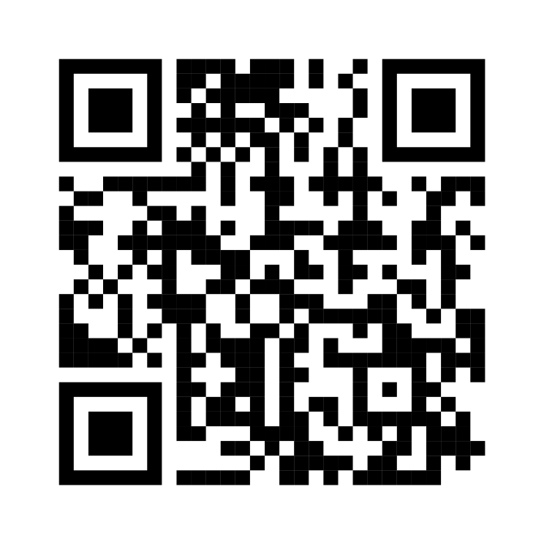
Maksymilian Piechota LinkedIn i Substack

Slide 4
Dla kogo
Programistów
Inżynierów QA
Architektów
Studentów IT

Slide 5
Cele
Poznanie narzędzia do budowania niezawodnych testów jednostkowych

Slide 6
Plan
Wstęp, teoria
Ćwiczenie 1
Omówienie rozwiązań i problemów
Wprowadzenie wzorca Test Routine
Ćwiczenie 2
Podsumowanie i Q&A

Slide 7
Testy jednostkowe - definicja
Testy jednostkowe (ang. unit tests) to automatyczne testy sprawdzające poprawność działania najmniejszej, logicznie odrębnej części programu — zwykle pojedynczej funkcji, metody lub klasy.

Slide 8
Kluczowe cechy testów jednostkowych:
Izolacja – testowana jednostka jest odseparowana od innych części systemu (np. przez użycie mocków, stubów lub fake’ów).
Szybkość – testy uruchamiają się bardzo szybko, dzięki czemu można je wykonywać po każdej zmianie w kodzie.
Powtarzalność – wynik testu jest zawsze taki sam przy tych samych danych wejściowych.

Slide 9
Cel testów jednostkowych:
Ułatwiają wczesne wykrywanie błędów.
Dają szybką informację zwrotną o wpływie zmian w kodzie.
Pomagają utrzymać wysoką jakość i stabilność kodu.
Umożliwiają refaktoryzację bez strachu przed wprowadzeniem regresji.

Slide 10
Test Driven Development
programowanie sterowane testami, to metodyka tworzenia oprogramowania, w której najpierw pisze się testy jednostkowe, a dopiero potem kod produkcyjny, który te testy ma przechodzić.

Slide 11
Cykl TDD
🟥 Red – napisz test, który nie przechodzi, bo kod jeszcze nie istnieje.
🟩 Green – napisz minimalny kod, który pozwoli testowi przejść.
🟦 Refactor – ulepsz kod, zachowując zielony stan testów.

Slide 12
Cele TDD
Zapewnić wysoką jakość i prostotę kodu.
Umożliwić bezpieczną refaktoryzację dzięki sieci testów.
Wymusić dokładne zrozumienie wymagań przed implementacją.
Skrócić czas uzyskania informacji zwrotnej o błędach.
Efekt uboczny: Po zakończeniu procesu mamy zarówno działający kod, jak i zestaw automatycznych testów jednostkowych, które można uruchamiać przy każdej zmianie w projekcie.

Slide 13
Ćwiczenie 1
Napisz prosty mechanizm rejestracji użytkownika i pokryj funkcjonalność testem jednostkowym
https://github.com/makspiechota/advanced-unit-testing-test-routine/blob/main/training/README.md

Slide 14
Problemy z testowaniem
Testowanie zbyt wielu rzeczy naraz
Brak izolacji (testy zależne od innych komponentów)
Testy oparte na implementacji, a nie na zachowaniu
Nieczytelność testów
Testy są zbyt wolne
Flaky tests (niestabilne testy)
Brak pokrycia przypadków brzegowych

Slide 15
Problemy z mockowaniem
Implementacja mocków “ad hoc” w test casach nie daje gwarancji, że mock ten poprawnie symuluje zachowanie zależności
Dodatkowo jeśli zachowanie zależności się zmieni, zależne testy, które zamockowały to zachowanie u siebie, nie dowiedzą się o tym

Slide 16
Czym jest Test Routine
Test Routine to sposób pisania testów, w którym definiujesz zestaw testów opisujących zachowanie jakiegoś komponentu (np. repozytorium użytkowników, modułu płatności, itp.) jako funkcję testową.
Ta funkcja przyjmuje instancję komponentu i uruchamia zawsze ten sam zestaw testów — niezależnie od tego, jak komponent jest zaimplementowany (np. w pamięci, na bazie danych, przez sieć itd.).
Dzięki temu raz definiujesz kontrakt zachowania, a potem możesz wielokrotnie sprawdzać, czy różne wersje Twojego komponentu działają tak samo.

Slide 17
Test Routine: krok po kroku
Zacznij od zachowania (kontraktu) i napisz Test Routine
  Utwórz funkcję testową opisującą kontrakt (zachowania).
  To Twoje „źródło prawdy” o tym, jak system ma się zachowywać.
  Funkcja przyjmuje obiekt (jeszcze nieistniejący interfejs!) i uruchamia testy:
  export function testUserRepositoryRoutine(repo: any) {
  describe('UserRepository behavior', () => {
  it('should create user with valid data', async () => { /* ... */ });
  it('should reject duplicate email', async () => { /* ... */ });
  });
  }

Slide 18
Test Routine: krok po kroku
Zdefiniuj interfejs na podstawie testu
Zorkiestruj test jednostkowy
  describe('UserRepositoryStub', () => {
  const repo = new UserRepositoryStub();
  testUserRepositoryRoutine(repo);
  });
Zaimplementuj najprostszy możliwy stub in-memory
Uruchamiaj test w trakcie implementacji

Slide 19
Test Routine: krok po kroku
Zorkiestruj test integracyjny
  describe('UserRepository', () => {
  const repo = new UserRepository();
  testUserRepositoryRoutine(repo);
  });
Zaimplementuj kod prawdziwej zależności (baza danych, serwis HTTP)
Uruchamiaj test w trakcie implementacji

Slide 20
Test Routine: krok po kroku
Refaktoruj i utrzymuj kontrakt jako źródło prawdy
  Gdy zmieniają się wymagania, aktualizujesz tylko test routine.
  Wszystkie implementacje automatycznie muszą spełniać nowy kontrakt.

Slide 21
Rekomendowana struktura - Port&Adapter
src/
├── application/ports/{port-name}/
│ ├── {port-name}.interface.ts # Port interface
│ ├── __tests__/
│ │ └── {port-name}.test-routine.ts # Shared test routine
│ └── stub/
│ ├── {port-name}.stub.ts # In-memory implementation
│ └── __tests__/
│ └── {port-name}.unit-test.ts # UNIT test orchestrator
│
└── infrastructure/adapters/{adapter-name}/
├── {adapter-name}.adapter.ts # Real implementation
└── __tests__/
└── {adapter-name}.integration-test.ts # INTEGRATION test orchestrator

Slide 22
Ćwiczenie 2
Przepisz swoje testy zgodnie ze wzorcem Test Routine
  Zaimplementuj Port + Test Routine dla każdej zewnętrznej zależności
    Zorkiestruj Test Routine dla zewnętrznej zależności (test integracyjny)
    Zorkiestruj Test Routine dla stuba in-memory
  Napisz Test Routine dla metody rejestracji użytkowników
    Zorkiestruj Test Routine używając zaimplementowanych in-memory stubów (unit test)
    Opcjonalnie zorkiestruj Test Routine używając prawdziwych adapterów (integration test)

Slide 23
Problemy z testowaniem – rozwiązanie Test Routine
Testowanie zbyt wielu rzeczy naraz
  Test Routine skupia się na jednym konkretnym komponencie i jego zachowaniu.
Brak izolacji (testy zależne od innych komponentów)
  Routine pozwala uruchamiać te same testy zarówno na prostych, w pełni izolowanych wersjach komponentu (np. działających w pamięci), jak i na ich rzeczywistych odpowiednikach
Testy oparte na implementacji, a nie na zachowaniu
  W Routine definiujesz testy w formie kontraktu zachowania — testujesz co komponent ma robić, a nie jak.
Nieczytelność testów
  Kolejny warsztat :)

Slide 24
Problemy z testowaniem – rozwiązanie Test Routine
Testy są zbyt wolne
  Dzięki podziałowi na różne uruchomienia (np. wersja w pamięci vs. wersja z bazą danych), możesz testować szybko logikę, a wolniejsze testy uruchamiać tylko wtedy, gdy to potrzebne.
Flaky tests (niestabilne testy)
  Test Routine pozwala najpierw sprawdzić logikę w środowisku w pełni deterministycznym (bez sieci, bez bazy, bez czasu).
Brak pokrycia przypadków brzegowych
  Ponieważ Routine jest jednym, centralnym zestawem testów, każdy przypadek brzegowy opisany w kontrakcie obowiązuje wszystkie wersje komponentu.
  + kolejny warsztat ;)

Slide 25
Problemy z mockowaniem
Stub, poprzez wykorzystanie tego samego Test Routine, gwarantuje idealne* odwzorowanie zachowania realnego adapteru
Zmiana kontraktu lub zachowania komponentu, poprzez sprzężenie przez Test Routine wymusza zaktualizowanie zachowania stuba
Testy komponentów zależne, wykorzystujące tego stuba, z automatu otrzymują zaktualizowane zachowanie i muszą się dostosować

Slide 26
Automatycznie wykorzystane wzorce
Port&Adapter (Architektura Hexagonalna)
Dependency Injection

Slide 27
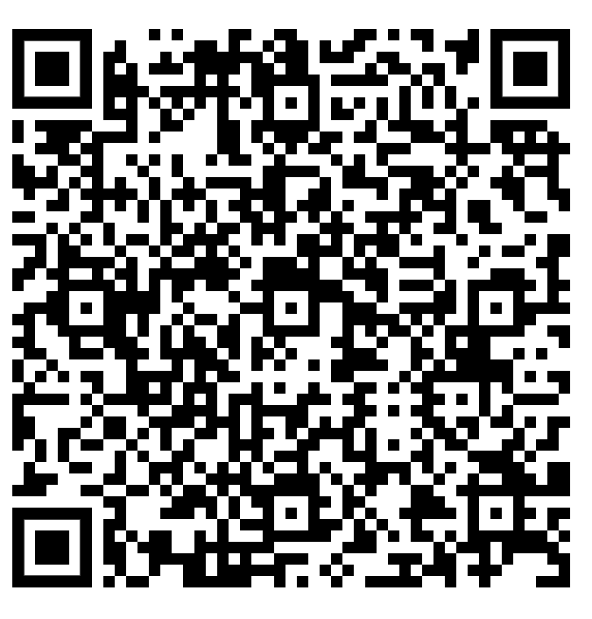
Maksymilian Piechota LinkedIn i Substack

Slide 28
Zaawansowane testowanie jednostkowe – od podstaw do wzorca Test Routine
Q&A

